Slide 1
LABĀS PRAKSES APMĀCĪBAS PAR INDIVIDUĀLAJIEM AIZSARDZĪBAS LĪDZEKĻIEM (IAL)

Slide 2
PREAMBULA (PASNIEDZĒJAM)
NEPSI Labās prakses īstenošanā izglītības posma ietvaros NEPSI ir izstrādājusi izglītojošu resursu kopumu.
Katrā PowerPoint mācību prezentācijā ir aplūkota tēma, kas attiecas uz darbiniekiem visās nozarēs, kurās izmanto kristālisko silīcija dioksīdu saturošus materiālus. Mācību prezentācijā ir sniegta informācija par putekļu iedarbības riskiem, kas saistīti ar attiecīgo tematu, un par labu praksi un pieejamajiem pasākumiem, lai tos samazinātu. Mācību mērķis ir informēt un izglītot darbiniekus, lai viņi varētu efektīvi piemērot kontroles pasākumus un samazināt ieelpojamā kristāliskā silīcija dioksīda (RCS) iedarbību darba vietā.
Izmantojiet tukšo veidni un vietzīmes, lai pēc vajadzības pievienotu papildu informāciju šai mācību paketei.

Slide 3
IEVĒROJIET
Šajā PowerPoint apmācības prezentācijā sniegtajai informācijai ir konsultatīvs raksturs un informatīvs saturs. Tas nav standarts vai regulējums, un tas neveido jaunus likumā noteiktus pienākumus, nedz arī maina esošos pienākumus, ko nosaka tiesību akti un politika veselības aizsardzības jomā.

Slide 4
IEVADS
Svarīgākais ir iemācīties aizsargāt sevi pret apdraudējumiem, kas var rasties darbā.
Šajā PowerPoint apmācības prezentācijā jūs uzzināsiet:
Kas ir individuālie aizsardzības līdzekļi (IAL) un kā tie var palīdzēt samazināt kaitīgo RCS iedarbību.
Kad un kā lietot IAL.
Kas ir IAL lietošanas labākā prakse.
Teksta daļa, ko aizpilda pasniedzējs – ja esat pievienojis individualizētu slaidu, ievietojiet īsu pārskatu par konteksta materiālu.
Notes:
Pārmērīga ieelpojamā kristāliskā silīcija dioksīda (RCS) iedarbība ilgtermiņā var izraisīt nopietnas veselības problēmas darbiniekiem. Šā iemesla dēļ ir svarīgi, lai visi darbinieki būtu informēti par labo praksi, kas ierobežo vai novērš silīcija dioksīda putekļu iedarbību.
Šajā PowerPoint apmācību materiālā ir aplūkota individuālo aizsardzības līdzekļu (IAL) pareiza lietošana darbiniekiem, kuri ir pakļauti ieelpojamā kristāliskā silīcija dioksīda (RCS) putekļu iedarbībai.

Slide 5

PUTEKĻU KONTROLES METODES
LABA HIGIĒNA / UZKOPŠANA
Mazgājot darba apģērbu un savācot putekļus, kas rodas darba procesā, ar putekļsūcēju, tiek novērsta putekļu uzkrāšanās laika gaitā – tīra darba vieta ir droša.
ŪDENS
Mitrinot procesus, tiek novērsta putekļu nonākšana gaisā, jo ūdens aiztur daļiņas.
IAL ir viena no piecām galvenajām putekļu kontroles metodēm.
AIZSARGIERĪCES
IAL (piemēram, sejas maskas) aizsargā darbiniekus no putekļiem, ja visi pārējie kontroles pasākumi ir nepietiekami, lai kontrolētu iedarbības risku.
NOROBEŽOŠANA
RCS ražošanas procesu veikšana norobežotā vidē novērš putekļu iedarbību to rašanās vietā.
NOSŪCE / VENTILĀCIJA
RCS uztveršana tā rašanās vietā, pirms mēs esam pakļauti tā iedarbībai, un piesārņotā gaisa aizstāšana ar tīru gaisu.

Slide 6

IAL VEIDI
Austiņas
Ķivere
Brilles
Maska / elpošanas ceļu aizsarglīdzekļi
Kombinezoni
Jaka
Apavi
Cimdi
Notes:
IAL ir jebkurš aizsargapģērbs vai aizsargaprīkojums, kas paredzēts lietotāja ķermeņa aizsardzībai pret traumām vai infekcijām.
Lai gan IAL ir jābūt pieejamiem visās darba vietās, to izmantošanai ir jābūt pēdējai iespējai, kad visi kontroles pasākumi ir izmēģināti un nav spējuši nodrošināt pietiekamu putekļu iedarbības kontroli.

Slide 7
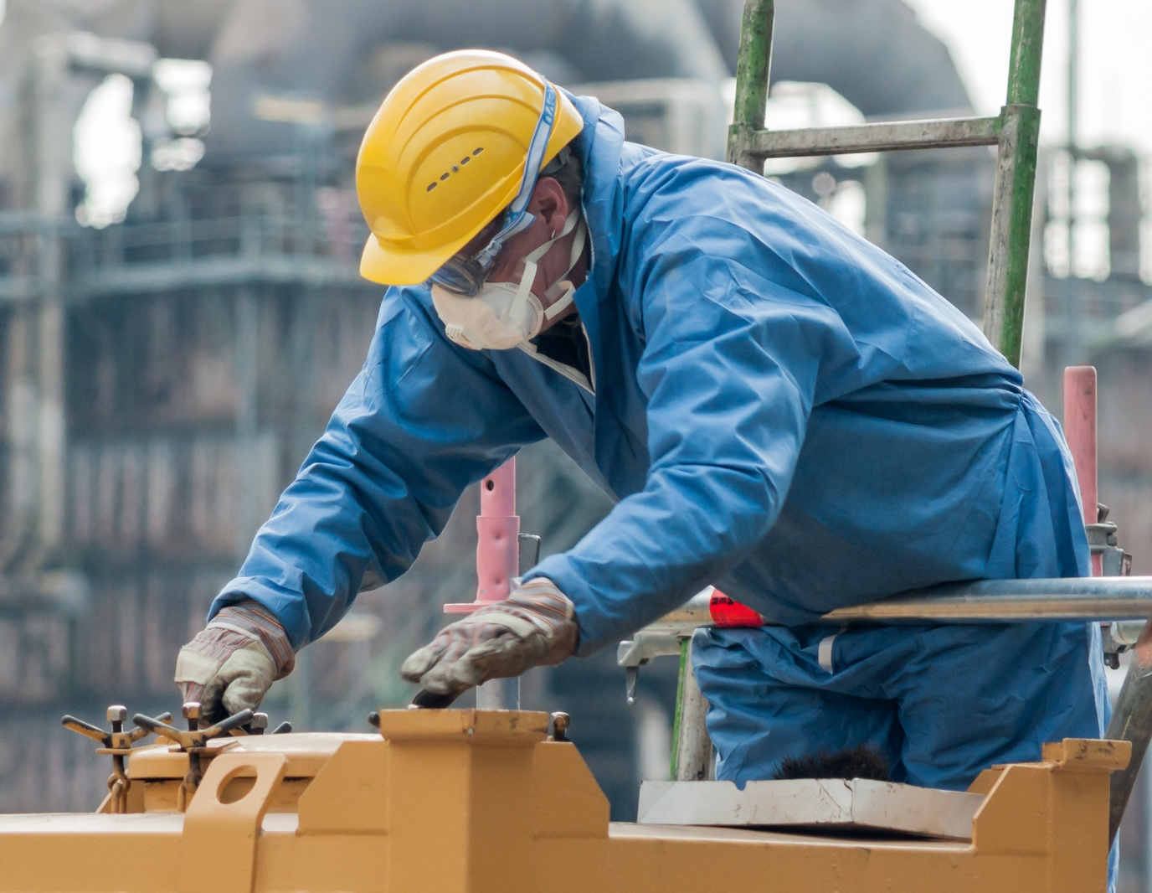
KĀDĒĻ LIETOT IAL?
IAL tiek izmantoti, lai aizsargātu to lietotāju pret fizisku kaitējumu un apdraudējumiem darba vietā, tostarp ieelpojamā kristāliskā silīcija dioksīda putekļiem.
IAL lietošana (ja nepieciešams) ir svarīga, jo tas ir preventīvs riska kontroles pasākums.
Elpceļu aizsardzības līdzekļi palīdz līdz minimumam samazināt kaitīgā ieelpojamā kristāliskā silīcija dioksīda putekļu (RCS) iedarbību.

Slide 8


ŠĪS DARBĪBAS RADĪTIE RISKI
Šo iekārtu pareiza darbība ir būtiska, lai mūs aizsargātu pret RCS.
Ilgstoša augsta RCS līmeņa iedarbība var ierosināt invaliditāti izraisošas plaušu slimības.
Ir svarīgi, lai mēs katru dienu pasargātu sevi no šo gaisā esošo putekļu iedarbības.
Ievērojot labu praksi šodien, mēs būsim veseli rīt.
Kā pavadīsiet savu pensijas laiku?

Slide 9
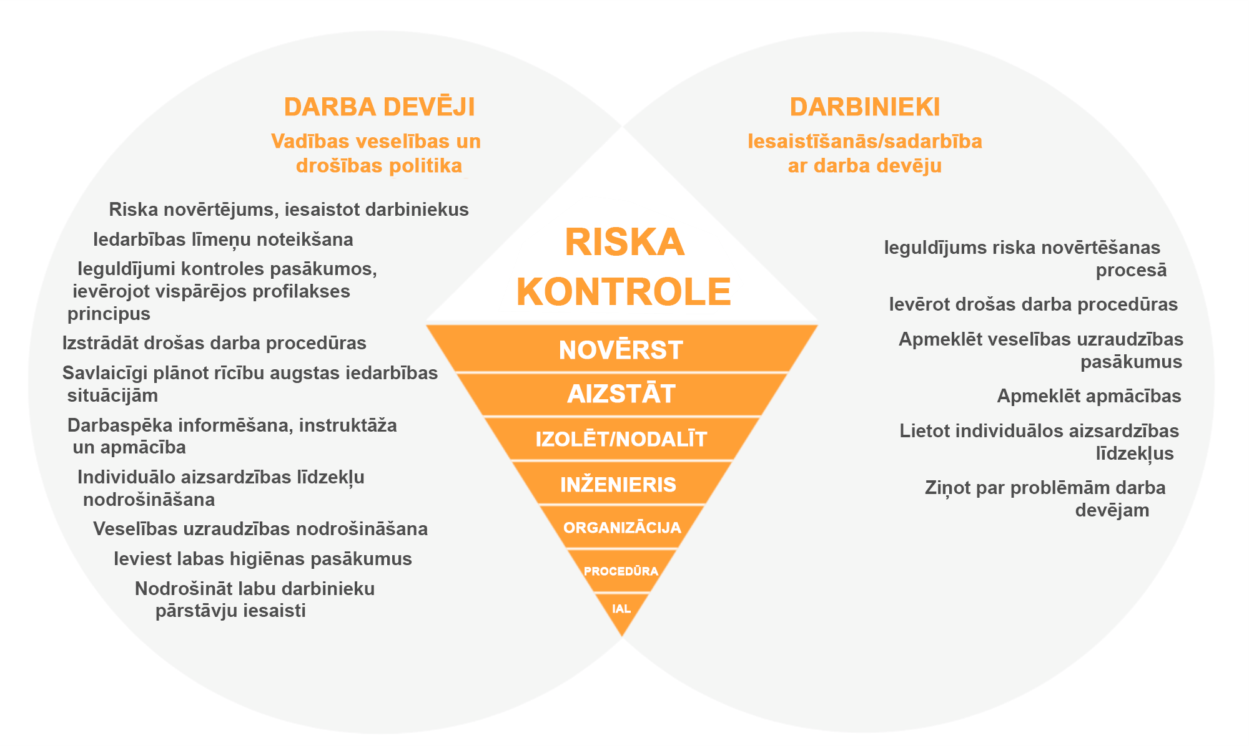
RISKA KONTROLES HIERARHIJA
Tā kā IAL aizsargā tikai lietotāju un tā kā tos var nepareizi izmantot vai sabojāt, tie nav pilnībā uzticami.
Darbiniekiem IAL jālieto tikai tad, kad tas tiek pieprasīts, un tikai kā galējais līdzeklis, ja citas kontroles metodes nav pietiekamas.
Notes:
Nākamajā diagrammā ir apkopots riska pārvaldības process gan no darba devēja, gan darbinieka viedokļa, piemērojot to ieelpojamā kristāliskā silīcija dioksīda kontrolei. Uzņēmumos ieviestās darba drošības un veselības aizsardzības sistēmas ir jāievēro gan darba devējam, gan darbiniekam.

Slide 10

KĀDUS IAL MĒS IZMANTOJAM?
Teksta daļa pasniedzējam – ievietojiet informāciju par individuālajiem aizsardzības līdzekļiem, kas attiecas uz jūsu konkrēto darba kontekstu.
Notes:
IAL jālieto tikai pēc īpašiem norādījumiem, un tie jāizvēlas, ņemot vērā veiktspēju (piemēram, aizsardzības koeficientu), komfortu un izturību.
Uzdevumi, kuru veikšanai jāizmanto individuālie aizsardzības līdzekļi, tiks apzīmēti ar atbilstošām zīmēm un piktogrammām.
Veicot visus putekļainos darbus, jālieto aizsargapģērbs (kombinezons). Lai palīdzētu norādīt uz putekļu piesārņojumu, var izmantot tumšas krāsas kombinezonus.

Slide 11
BOJĀJUMU PĀRBAUDE
Pirms IAL aprīkošanas pārbaudiet, vai nav bojājumu, piemēram:
Plīsumu
Plēsumu
Noplūžu
Plaisu, trieciena radītu iedobju (ķiveres, maskas, aizsargbrilles, purngalu kapes)
Nekavējoties nomainiet bojātos IAL
(kombinezonus, cimdus, apavus)
Notes:
Kad ir apstiprināts, ka individuālie aizsardzības līdzekļi ir nepieciešami attiecīgajam uzdevumam, darbiniekiem jāpārliecinās, ka tie nav bojāti vai pārmērīgi nolietoti.
Bojāti IAL pakļauj darbiniekus nevajadzīgam riskam. Ja priekšmets tiek lietots regulāri vai ja tas ir koplietojams darbinieku vidū, iespējams, ka pēc vairākkārtējas un ilgstošas lietošanas var rasties bojājumi.
Tiklīdz IAL ir bojāts, tas nekavējoties jānomaina.

Slide 12
PAREIZA LIETOŠANA
Aprīkojot IAL, pārliecinieties, ka tie:
Pienācīgi der nēsātājam.
Neapdraud lietotāja spēju droši veikt uzdevumu (piemēram, pārāk ierobežots redzes lauks).
Ir saderīgi ar papildu individuālās aizsardzības līdzekļiem.
Notes:
IAL valkāšana var nebūt ērta, taču ir svarīgi pārliecināties, ka tie tiek lietoti pareizi.
Tādi priekšmeti kā maskas, aizsargbrilles un ķiveres ir jāpielāgo lietotāja izmēram.
Ja lietojat vairākus individuālās aizsardzības līdzekļus (piemēram, putekļu masku un metināšanas vizieri), pārliecinieties, ka tie ir saderīgi.
Jāņem vērā arī citi faktori, kas var mazināt IAL efektivitāti, piemēram, sejas apmatojums. Operatoriem ar sejas apmatojumu jāizmanto respirators ar gaisa padevi, lai izvairītos no putekļu iekļūšanas maskā.

Slide 13
PĒC LIETOŠANAS
Ja iespējams, izmantojiet iekārtas, piemēram, gaisa dušas, lai droši noskalotu putekļus no IAL.
Netīrās drēbes un aprīkojumu uzglabājiet tam paredzētās telpās.
Nenesiet netīros IAL mājās.
Nomainiet IAL saskaņā ar ražotāja norādījumiem.
Notes:
Pēc lietošanas IAL jānotīra (ja nepieciešams) un jānoglabā piemērotā vietā. IAL, piemēram, drēbes, jātīra darba devējam.
Nekādā gadījumā IAL nedrīkst ņemt līdzi uz mājām.

Slide 14

FILTRI
Putekļu maskas un filtrus parasti klasificē kā FFP1, FFP2 un FFP3.
Tā kā ieelpojamā kristāliskā silīcija dioksīda putekļi (RCS) tiek uzskatīti par augsta riska, kaitīgiem putekļiem, noteikti izmantojiet FFP2 vai FFP3 klases putekļu maskas ar filtriem vai N95 vai augstākas klases filtrus atbilstoši riska novērtējumam.
Maskas klasifikācija būs norādīta uz tās etiķetes.

Slide 15

APĢĒRBA TĪRĪŠANA
Lai izvairītos no nevajadzīgas putekļu iedarbības, vienmēr izmantojiet piemērotu tīrīšanas aprīkojumu, ja tāds ir pieejams.
Notes:
Turpmāk ir aprakstīta labā prakse, kas saistīta ar IAL tīrīšanu. Blakus videoattēlam redzams grafiks un sarkana josla, kas ilustrē putekļu koncentrāciju mg/m3.
Putekļu koncentrācijas mērījums neattiecas uz ieelpojamo kristālisko silīcija dioksīdu, tas ir balstīts uz daļēji kvantitatīvu mērījumu. Būtiska ir nevis putekļu koncentrācijas vērtība, bet gan relatīvā atšķirība starp ekspozīcijas līmeņiem ieteicamās prakses laikā un citas prakses laikā.

Slide 16
IETEIKUMI PAR IAL
KO DARĪT
Ievērojiet ražotāja norādījumus.
Pārliecinieties, ka IAL ir pareizi piemēroti. Sejas apmatojums nedrīkst apdraudēt elpceļu aizsarglīdzekļus.
Pārbaudiet, vai IAL ir saderīgi, ja tos lieto kopā.
Tīriet atkārtoti lietojamos IAL pēc lietošanas un, ja nepieciešams, uzglabājiet tos tam paredzētā tīrā vietā.
Netīros kombinezonus turiet atsevišķi no tīrām drēbēm un regulāri tās mazgājiet.
KO NEDARĪT
Neizmantojiet jebkādus bojātus vai pārmērīgi nolietotus IAL.
Nepamatoti nelietojiet IAL. Daži IAL var ierobežot lietotāja iespējas droši veikt uzdevumu.
Nenesiet IAL mājās.

Slide 17
NOSLĒGUMS
Lietojot IAL, jāatceras 3 vienkārši soļi:
Pārbaudiet, vai IAL nav bojājumu pazīmju.
Pārliecinieties, ka IAL ir pareizi piestiprināti (un ka elpceļu aizsardzības līdzekļi nav bojāti sejas apmatojuma dēļ).
Pēc lietošanas uzglabājiet IAL piemērotā tīrā vietā.
Pasniedzējam jāpievieno kontekstam atbilstoši secinājumi.
Notes:
IAL jāizmanto tikai kā pēdējais līdzeklis, ja visi kontroles pasākumi ir nepietiekami, lai kontrolētu putekļu iedarbību. Ja IAL ir nepieciešami, to lietošana ir jākontrolē un jāuzrauga.

Slide 18
TUKŠS SLAIDS
Izmantojiet šo slaidu, lai izveidotu darba videi/kontekstam pielāgotu mācību materiālu.
Lai mainītu attēlu, noklikšķiniet ar peles labo taustiņu > mainīt attēlu > no faila.
Lai izveidotu vairāk slaidu, noklikšķiniet uz cilnes "Jauns slaids".

Slide 19
PAPILDU MĀCĪBU MATERIĀLI
Labā prakse individuālajiem aizsardzības līdzekļiem (Uzdevumu lapa 2.1.15)
NEPSI Labās prakses rokasgrāmata
NEPSI Rokasgrāmata MVU
Apmeklējiet NEPSI E-mācību platformu training.nepsi.eu, lai iegūtu vairāk mācību resursu par RCS.

